Slide 1
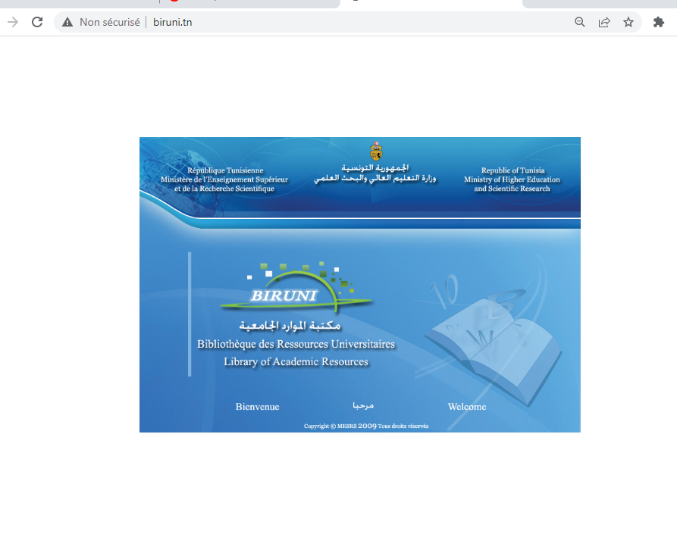
www.biruni.tn
Cliquez sur la langue préférée

Slide 2
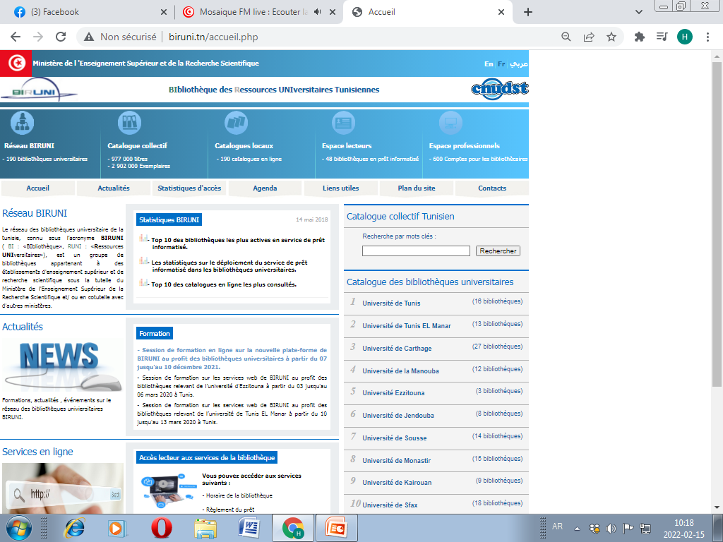
Cliquez sur Espace lecteurs

Slide 3
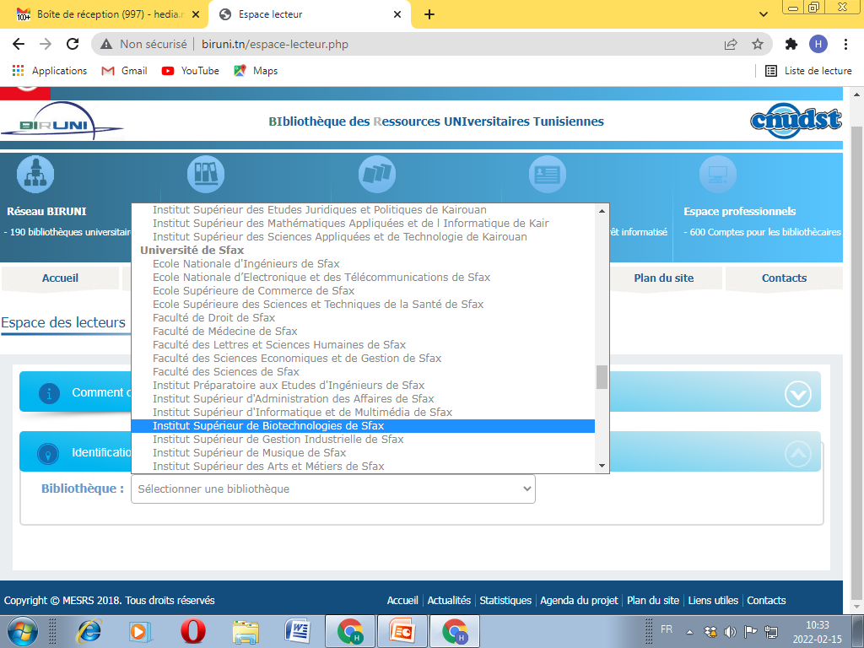
Identifier votre bibliothèque

Slide 4
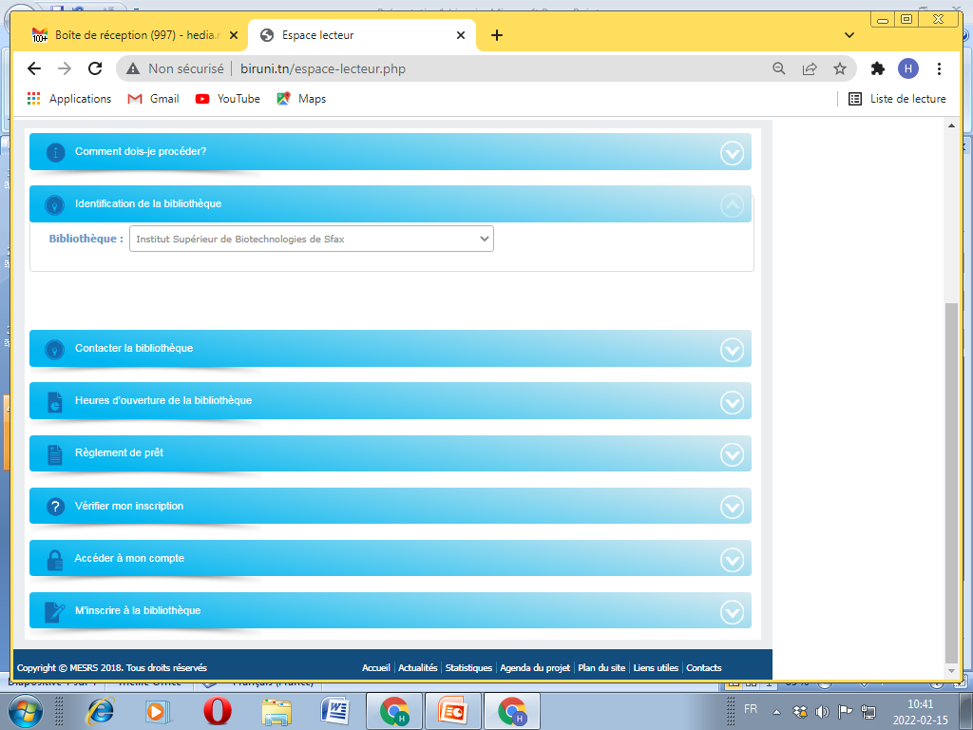
Cliquez ici pour s’inscrire

Slide 5
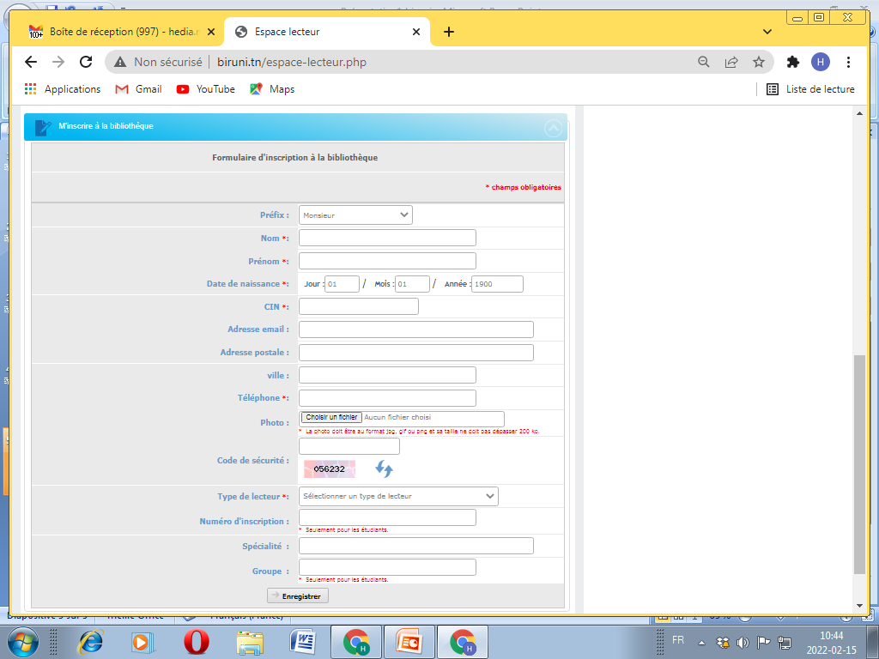
Remplir le formulaire
Cliquer ici pour enregistrer

Slide 6
Pour faire une recherche sur le réseau biruni :
Cliquez sur Catalogue locaux pour chercher dans votre bibliothèque
Cliquez sur catalogue collectifs pour chercher sur toutes les bibliothèques universitaires

Slide 7
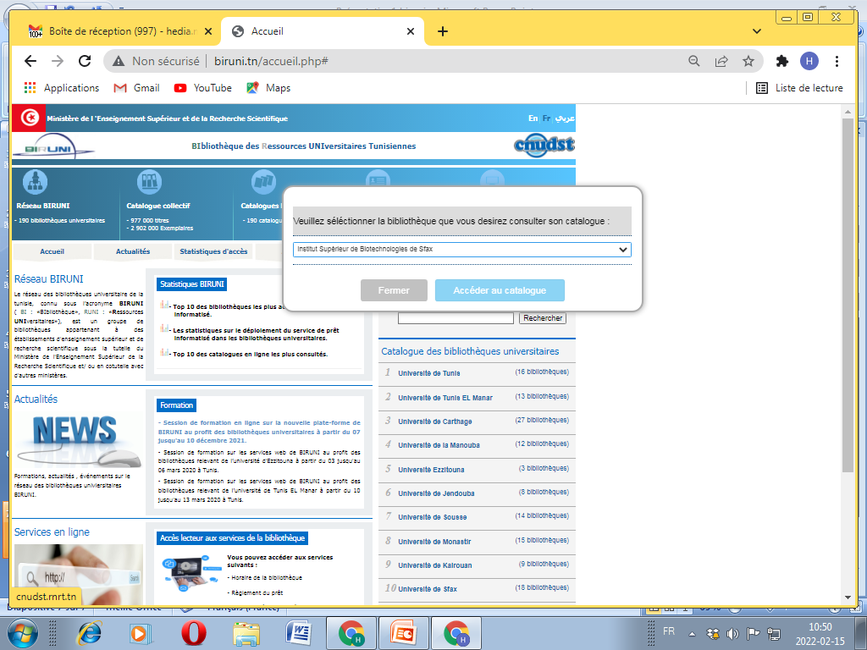
Cliquer sur catalogues locaux
Identifiez votre bibliothèque

Slide 8
Pour faire une recherche sur biruni

Slide 9
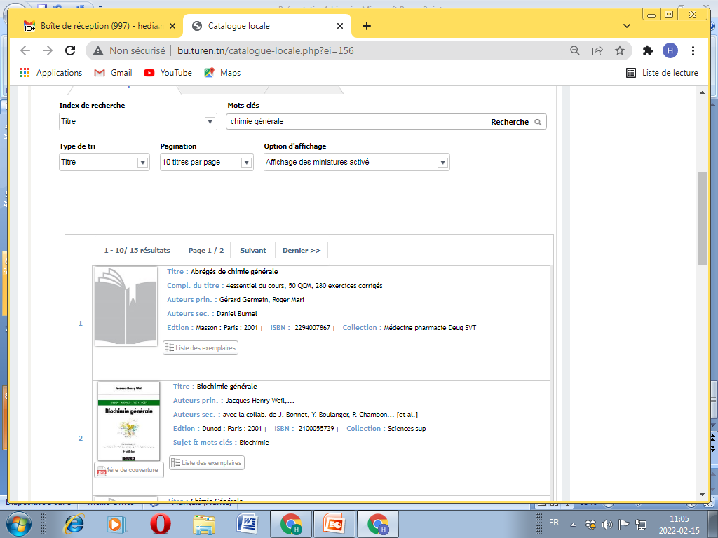
Ecrivez le thème ou le mot clé recherché

Slide 10
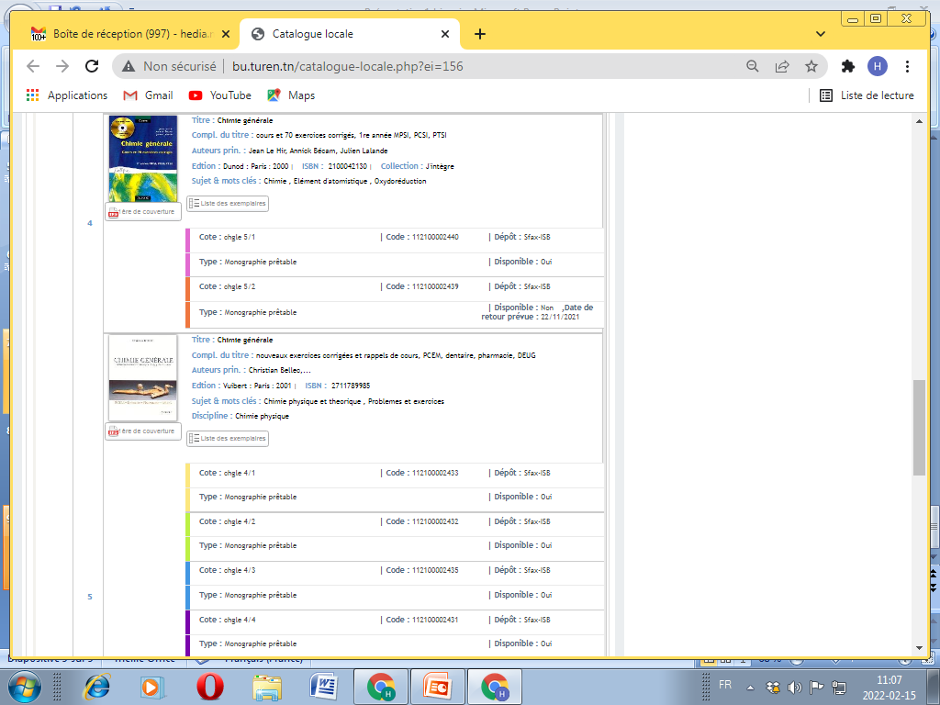
Prenez le titre et le côte pour emprunter le livre de la bibliothèque

Slide 11
